Slide 1
位相進み遅れ補償

Slide 2


位相進み遅れ補償
PID制御では...
[比例，積分，微分]が並列接続だった
ここでは，
[ゲイン補償，位相遅れ補償，位相進み補償]を直列に接続したものを考える
$$e$$
ゲイン
補償
位相遅れ
補償
位相進み
補償
$$u$$

Slide 3
位相進み遅れ補償
直列接続：ループ整形では設計の見通しがよくなる
なぜ？
-
※ゲイン補償=P制御
直列接続したシステムのゲイン線図や位相線図がそれぞれの要素のゲイン線図や位相線図を足し合わせて表現できるから

Slide 4
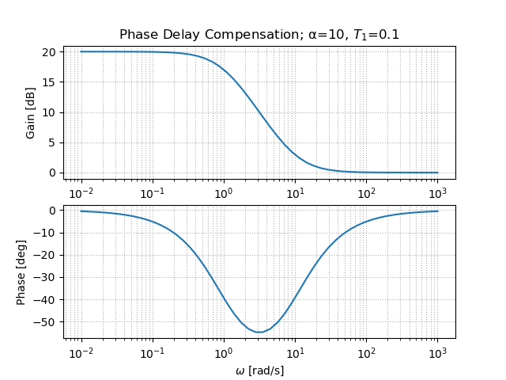
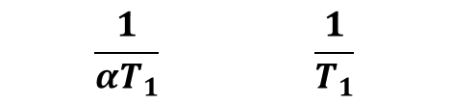

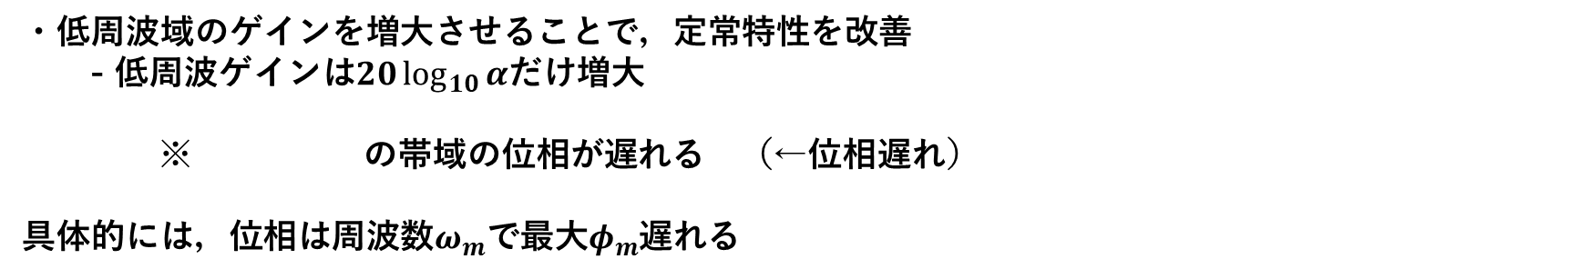
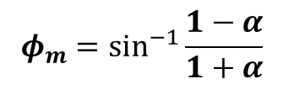



位相遅れ補償
$$K_{1}\left(s\right)=α\frac{T_{1}s+1}{αT_{1}s+1} (α>1)$$
$$\frac{1}{αT_{1}} \frac{1}{T_{1}}$$
・低周波域のゲインを増大させることで，定常特性を改善
- 低周波ゲインは$20\log_{10}{α}$だけ増大
※ の帯域の位相が遅れる （←位相遅れ）
具体的には，位相は周波数$ω_{m}$で最大$φ_{m}$遅れる
$$\frac{1}{αT_{1}}\sim \frac{1}{T_{1}}$$
$$ω_{m}=\frac{1}{T_{1}\sqrt{α}}$$
$$φ_{m}=\sin^{−1}{\frac{1−α}{1+α}}$$
$$φ_{m}$$

Slide 5

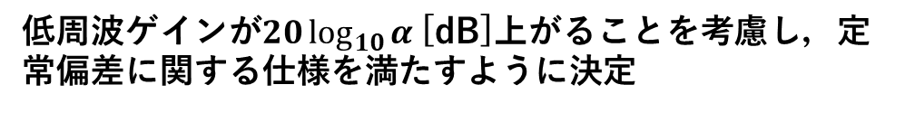


位相遅れ補償
＜設計手順＞
①
②
低周波ゲインが$20\log_{10}{α}$ [dB]上がることを考慮し，定常偏差に関する仕様を満たすように決定
位相遅れにより安定性が劣化しないように， がゲイン
交差周波数の設計値の より小さくなるように を選ぶ
$$ω=1/T_{1}$$
$$1/10$$
$$T_{1}$$

Slide 6
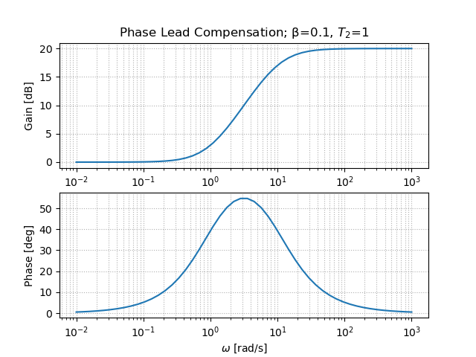


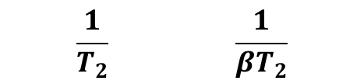
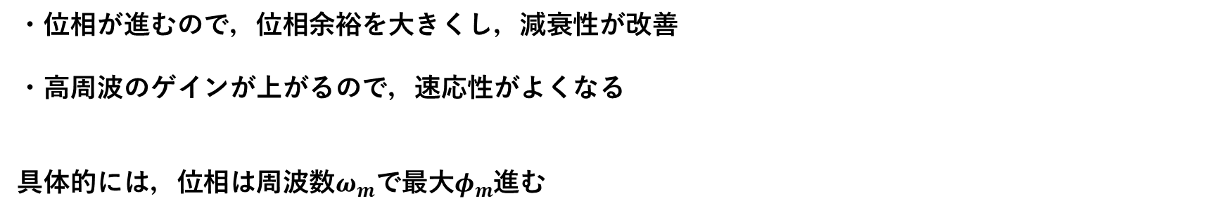
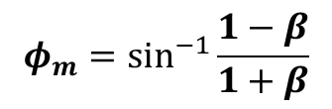

位相進み補償
$$K_{2}\left(s\right)=\frac{T_{2}s+1}{βT_{2}s+1} (β<1)$$
$$\frac{1}{T_{2}} \frac{1}{{βT}_{2}}$$
・位相が進むので，位相余裕を大きくし，減衰性が改善
・高周波のゲインが上がるので，速応性がよくなる
具体的には，位相は周波数$ω_{m}$で最大$φ_{m}$進む
$$φ_{m}$$
$$ω_{m}=\frac{1}{T_{2}\sqrt{β}}$$
$$φ_{m}=\sin^{−1}{\frac{1−β}{1+β}}$$

Slide 7
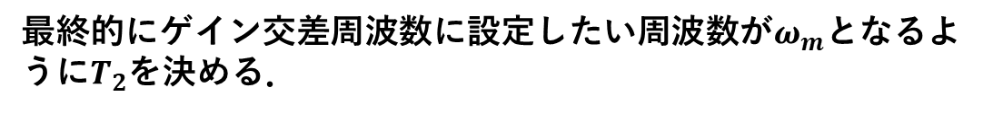
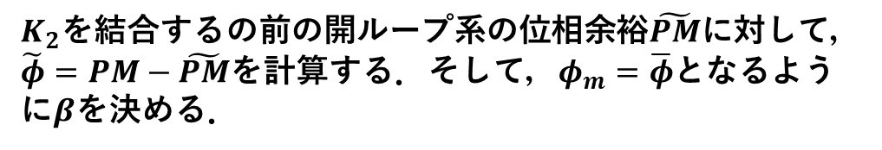
位相進み補償
＜設計手順＞
①
②
$K_{2}$を結合するの前の開ループ系の位相余裕$\tilde{PM}$に対して，$\tilde{φ}=PM−\tilde{PM}$を計算する．そして，$φ_{m}=\overline{φ}$となるように$β$を決める．
最終的にゲイン交差周波数に設定したい周波数が$ω_{m}$となるように$T_{2}$を決める．

Slide 8
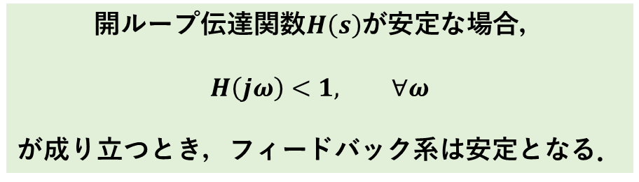
スモールゲイン定理
開ループ伝達関数$H\left(s\right)$が安定な場合，
$$H\left(jω\right)<1, ∀ω$$
が成り立つとき，フィードバック系は安定となる．
開ループ伝達関数のベクトル軌跡が，複素平面上の単位円内に存在していれば，システムは必ず安定．
ただし，位相を考慮していないため，十分条件である．
⇒ スモールゲイン定理を満たしていなくても開ループ径が安定になることがある．

